Slide 1
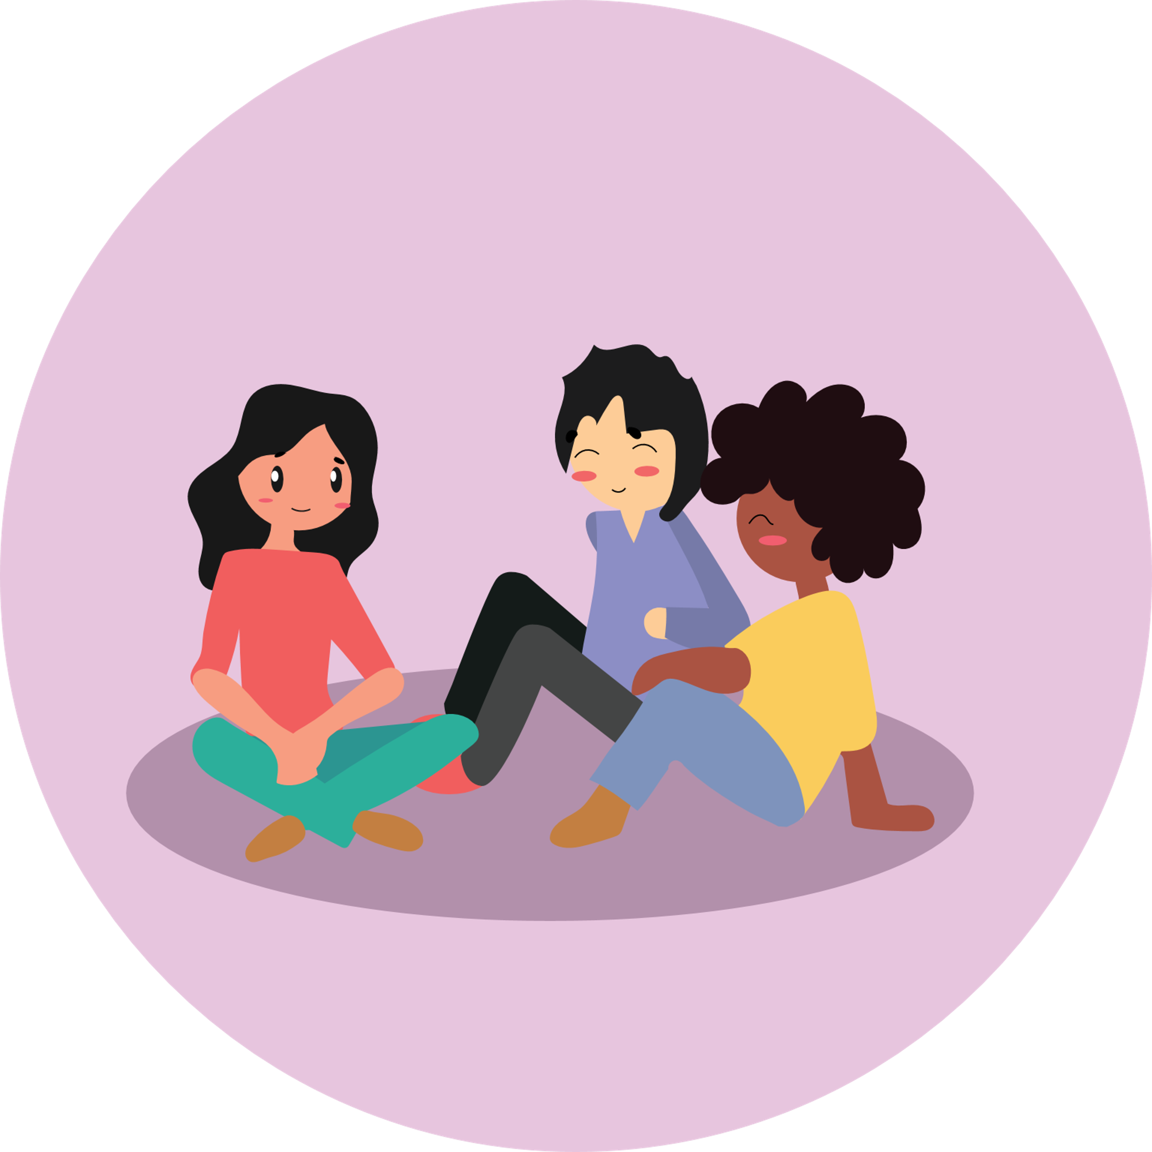

Unité 1 : Mes droits
Classe : EB6
Leçon 1 : Faisons connaissance
Ce matériel a pu être réalisé grâce au soutien généreux du peuple américain à travers l’Agence des États-Unis pour le Développement International (USAID). Son contenu relève de la responsabilité de QITABI 2 et ne reflète pas nécessairement les points de vue de l’USAID ou du Gouvernement américain. Ce matériel est réalisé par les experts au Centre de Recherche et de Développement Pédagogiques (CRDP) grâce au soutien du projet QITABI 2 financé par l’USAID.

Slide 2

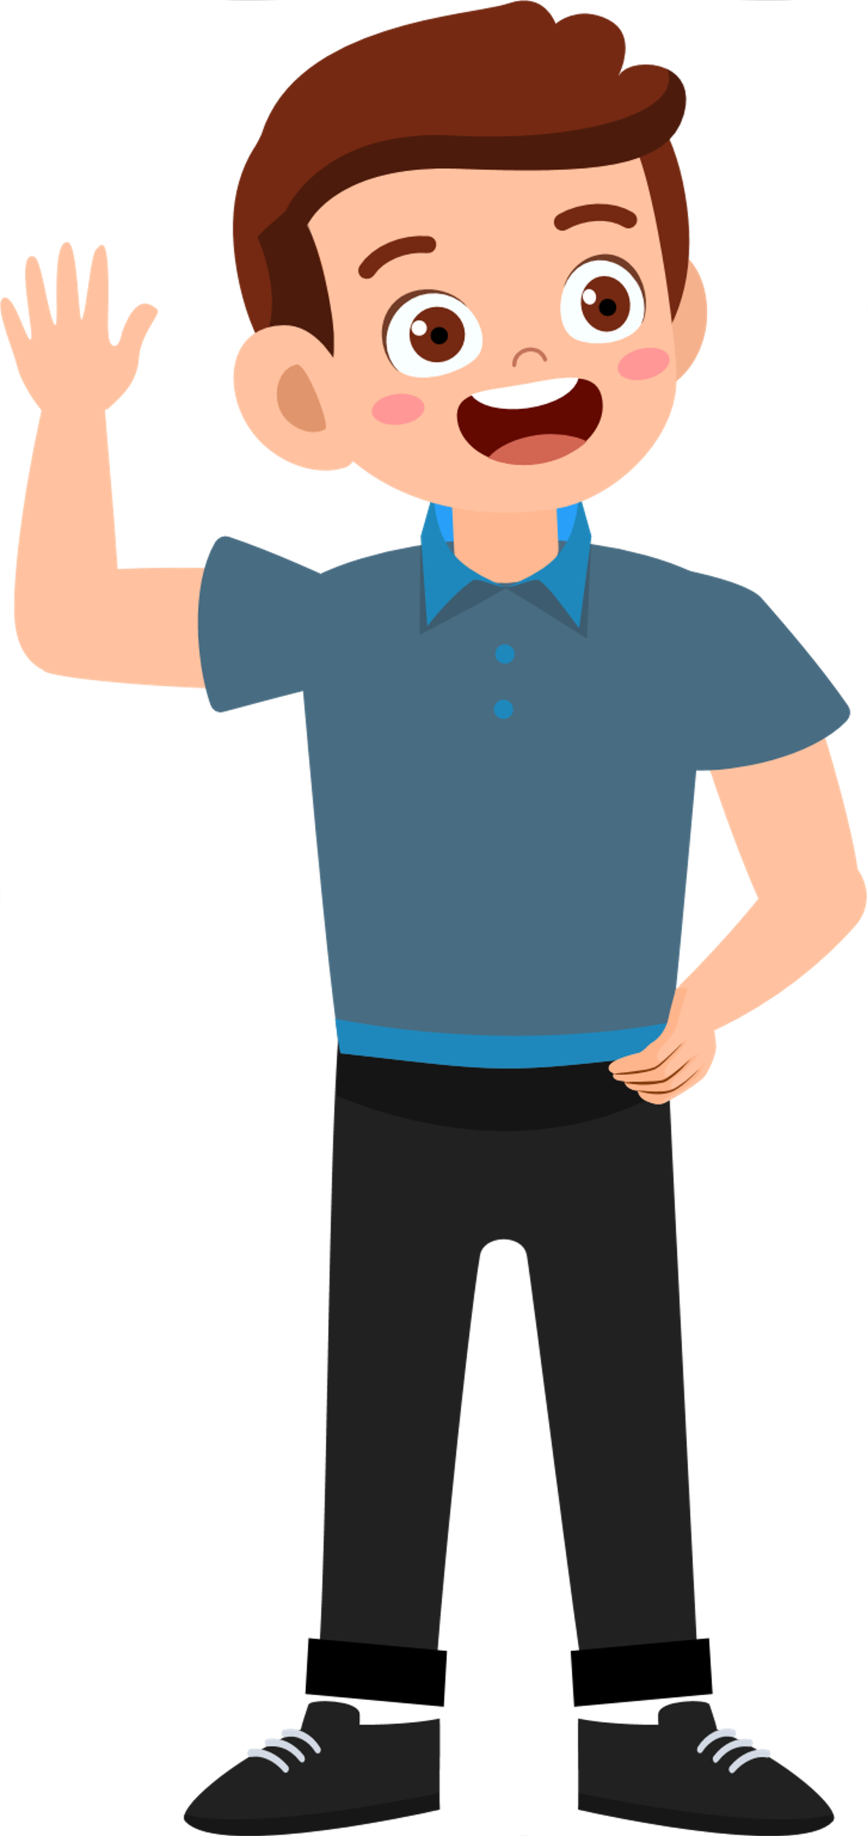
  Activité préparatoire
Bonjour !
Notes:
VO de Victor:
Bonjour! Je m’appelle Victor !
J'espère que nous passerons des moments utiles et amusants ensemble.
Pour commencer l’unité, je te propose un jeu. Tu es prêt ?
Allons-y !

Slide 3
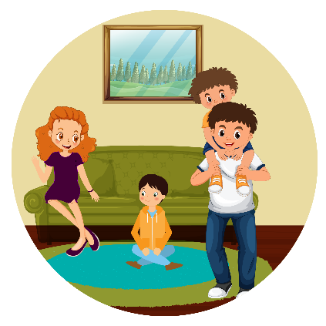

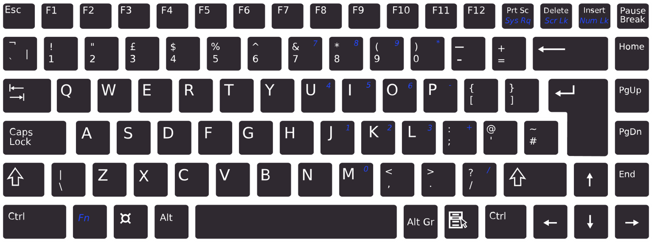







  Trouve le mot manquant.
J’ai le droit à une __________________
f
a
m
i
l
l
e
Notes:
VO de Victor:
Je vais te présenter des phrases avec des mots manquants. Ceux-là renvoient aux droits des enfants.
Pour savoir de quels droits il s’agit, suis les instructions :
1. tu regardes le mot manquant ;
2. tu vérifies de combien de lettres il est composé ;
3. tu essaies de deviner le mot à partir de l’image ;
4. tu tapes une lettre :
- si c’est une bonne réponse, elle s’ajoute automatiquement au mot. Et ainsi de suite ;
- si c’est une mauvaise réponse, tu recommences. Tu as droit à trois essais.
Tout d’abord, regarde le mot et compte les lettres. Ici par exemple [ID: pointer le mot avec une flèche], j’ai un mot de 8 lettres.
Ensuite, appuie sur le mot et commence à choisir les lettres.
Si la lettre est correcte, elle va être ajoutée au mot et ca t’aidera à le deviner. Sinon, tu vas continuer à deviner les lettres. Tu as 5 possibilités par mot. Faisons le premier ensemble.
Je vais commencer avec la lettre a. [ID: faire apparaître le clavier et une main appuyer sur la lettre a ensuite ajouter les lettres au bon endroit.]
Excellent, la lettre a existe 2 fois dans ce mot. Maintenant je vais choisir la lettre e. [ID: montrer une main appuyant sur la lettre e et donner un beep pour signaler que ce n’est pas un bon choix].
Maintenant la lettre o, oui, il y a un o dans ce mot [ID: montrer une main appuyant sur la lettre o et l’ajouter au bon endroit].
Je vais maintenant essayer avec la lettre m, non, il n’y a pas de m [ID: montrer la main appuyer sur la lettre m et donner un signal de beep]. Essayons la lettre t, oui, il y a 2 t dans ce mot [ID: ajouter la lettre t au bon endroit]. Maintenant, regardons le mot. J’ai beaucoup de lettres pour deviner le mot.
Je pense que c’est le mot ‘natation’. Je vais continuer à choisir les lettres, n et i [ID: ajouter les lettres respectivement].
Excellent, j’ai trouvé le mot. [ID: donner un signal de réussite]
Maintenant, c’est à toi de deviner les autres mots. Vas-y

Slide 4
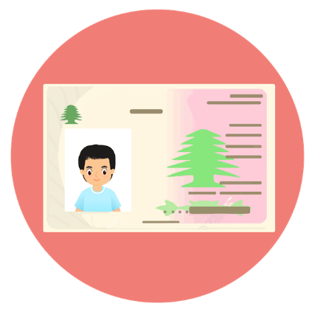



  Trouve le mot manquant.
J’ai le droit à l’__________________
i
d
e
n
t
i
t
é

Slide 5




  Trouve le mot manquant.
J’ai le droit à l’__________________
é
d
u
c
a
t
i
o
n

Slide 6



  Trouve le mot manquant.
J’ai le droit au __________________
l
o
g
e
m
e
n
t

Slide 7



  Trouve le mot manquant.
J’ai le droit au __________________
l
o
i
s
i
r
s

Slide 8
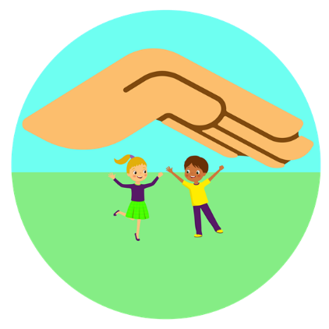

  Trouve le mot manquant.
J’ai le droit à la _________________ contre toute forme
p
r
o
t
e
c
t
i
o
n
de violence.

Slide 9

  Trouve le mot manquant.
J’ai le droit à la __________________
n
o
r
r
i
u
t
u
r
e
Notes:
VO: [après avoir terminée l’activité]
C’est la fin du jeu.
Que remarques-tu ? (10 secondes)
Le jeu a porté sur quelques droits de l’enfant : le droit à la famille, à l’identité, au logement, à la nourriture, à l’éducation, à la protection.
les droits de l’enfant sont reconnus à l'échelle mondiale. Il est de notre devoir de les faire respecter et appliquer. Il s’agit du thème de cette unité.
Maintenant, tu es prêt à commencer les leçons? La première portera sur mon identité : moi en tant qu’individu.

Slide 10


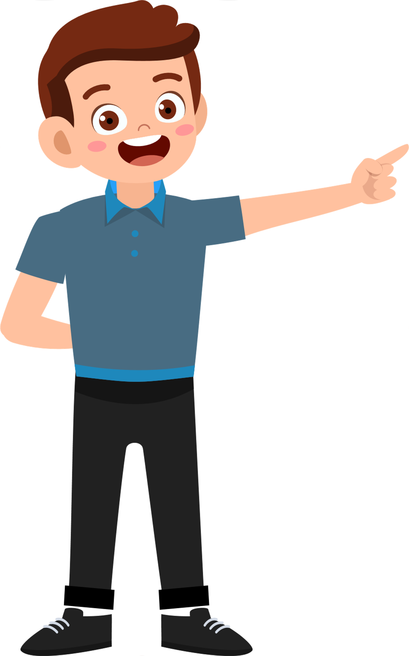
A la fin de l’unité 1, je pourrai :
me présenter ;
lire quelques textes ;
parler et écrire au sujet des droits de l’enfant.
Notes:
VO de Victor :
Nous allons passer quelques semaines ensemble! Pendant ce temps, tu t’entraîneras à te
présenter oralement et par écrit.
Ensuite nous lirons plusieurs textes ensemble, nous regarderons des vidéos
à propos des droits de l’enfant. Tu pourras discuter, lire et écrire à ce sujet.

Slide 11



